Slide 1
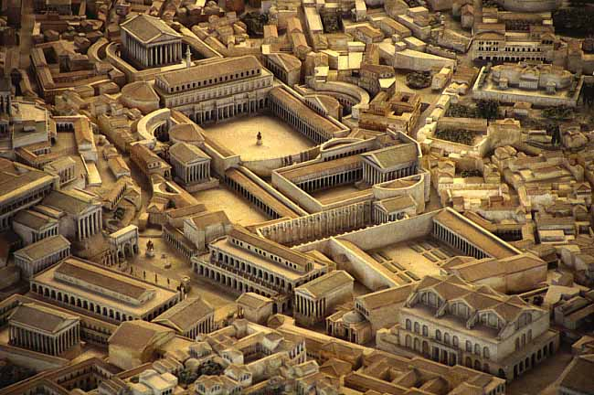
SU SİSTEMLERİ
Notes:
1

Slide 2
SU SİSTEMLERİ
Su sistemleri Roma için hayati önem taşımıştır, her kente yeterince su ulaşabilmesi
ve bunun kent içindeki dağıtımı devletin en önemli görevlerinden biridir. Bu sistemin
kontrolü için memurluklar oluşturulmuştur. Baş memura “curator aquarum” ismi
verilir.
Curator aquarum ve altında çalışan memurlar kentin su ile ilgili olabilecek
her türlü işiyle ilgilenmekteydiler. Ayrıca suyun ulaşımı ve dağılımı ile ilgili bütün
yapıların inşası ve bakımı ile de sorumluydular.
Roma vatandaşları günlerinin çoğunu hamamlarda geçirdiklerinden suyun önemi
normalden de fazlaydı. Bu nedenle curator aquarum Roma’daki en güçlü
pozisyonlardan biriydi.
Notes:
2

Slide 3
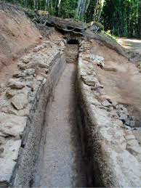
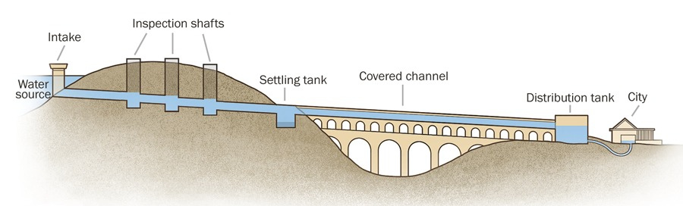
AÇIK SİSTEM
Su yolları açık ya da kapalı olarak yapılabilir. Engebeli arazilerde su kente kemerlerle ulaştırılmıştır, bu açık sistemdir. Açık sistemlerde suyun kirlenmesi, kaynaktan gelen taş ve toprağın su yolunu tıkaması, düşman saldırısında bu yolların kesilmesinin kolay olması gibi dezavantajlarla karşılaşılmış olsa da daha çok tercih edilmiştir.
Notes:
3

Slide 4
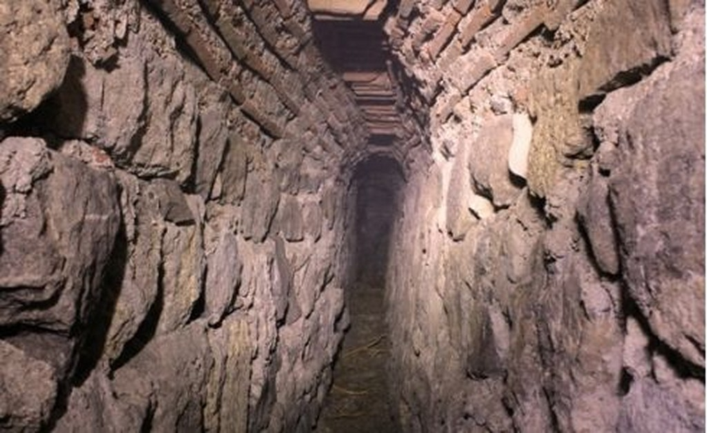
KAPALI SİSTEM
Kapalı sistemlerde ise kurşun ya da pişmiş toprak borular kullanılmış, yoldaki engebeler tünellerle aşılmıştır. Ancak bu sistemde de tıkanma durumunda müdahale oldukça zordur. Bu nedenle kapalı sistemlerde tünellerin belli noktalarına çukurlar kazılarak suyun içindeki maddelerin buralarda toplanması sağlanmıştır. Aynı zamanda belli noktalara bacalar yapılmış böylece tünellerin içten temizlenmesi sağlanmıştır.
Notes:
4

Slide 5
Çökelti havuzu
Çökelti ve havalandırma havuzu
Notes:
5

Slide 6
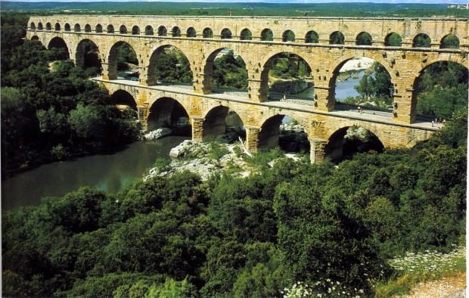
Roma’nın su sistemleri suyun basıncıyla hareket etmesine bağlıdır. Bu nedenle kemerler
ve tüneller belli bir açıyla inşa edilmelidir.
Su kemerleri kullanılan yapı sistemi dolayısıyla oldukça dayanıklı yapılardır. Yapının statiği için yükseldikçe kemer boyutları küçülür ve ayakları üst üste gelir. Aynı zamanda inşasında Roma harcının kullanımı ve yapıyı su geçirmez yapan opus signinum tekniği kemerlerin dayanıklı olmasını sağlamıştır.
Yükseklik artıkça
Kemer boylarında
Küçülmeler görülür
Üst katlarla
Aynı doğrultuda
Kemer ayakları
Notes:
6

Slide 7
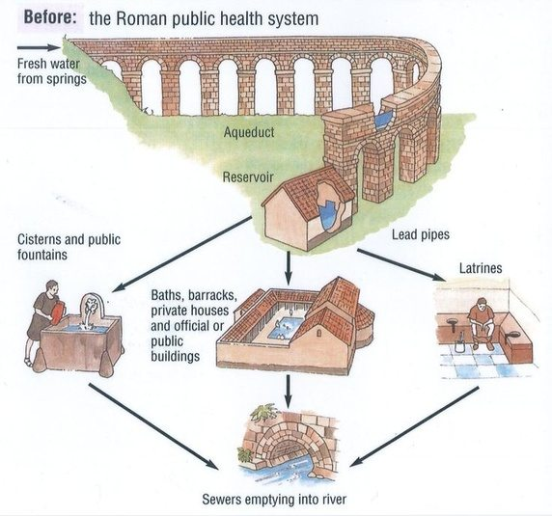
Tıkanmaları çözmek amacıyla su kaynaklarının hemen yanına büyük su depoları inşa
edilmiştir, bunlara Dividiculum ismi verilmiştir. Böylece yolu tıkayacak ağır maddeler
deponun dibine çöker. Buradan kentin girişine kadar ulaşan su, kent girişlerinde Castellum denen daha küçük bir depoya aktarılır.
Castellum
Notes:
7

Slide 8
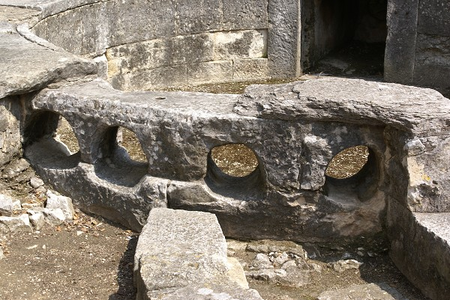
ŞEHİR SU DAĞITIM SİSTEMİ
Kente su dağıtımı üç ana koldan oluşur. Bu dağıtım için ya üç ayrı Castellum inşa edilir ya da castellumdan çıkan üç boru yapılır.
En alttaki boru (opera publica) kentin sokak çeşmelerine, üstündeki (munera in nomaire caesaris) hamam gibi kamusal alanlara, en üstteki ise şahısların evlerine dağıtım yapar.
Su azalması halinde bile çeşmelere olan dağıtım kesilmez. Ana dağıtım kurşun borularla
yapılmıştır, bu borular kentin sokaklarının kenarlarına, yerüstüne döşenmiştir. Böylece tamiri daha kolay olmuştur. Debinin daha az olduğu alanlarda ya da şahısların evlerine olan
dağıtımlarda pişmiş topraktan borular kullanılmıştır.
Castellum
Özel evler
Hamamlar ve Kamusal Alan
Sokak çeşmeleri
Notes:
8

Slide 9
Sokak çeşmeleri
Şahıs evleri
Hamam ve Kamusal Alan
Notes:
9

Slide 10
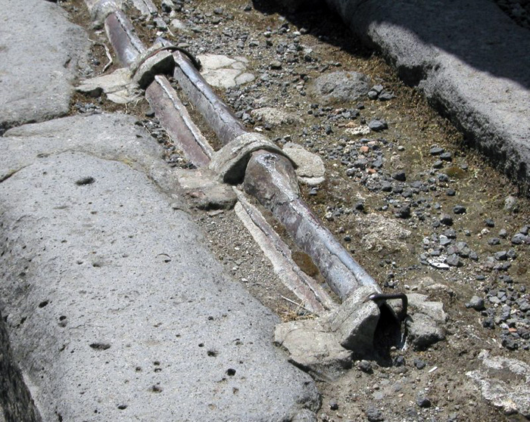
Şehre su dağıtımı yapan kurşun boru örneği Pompeii'den örnek
Notes:
10

Slide 11
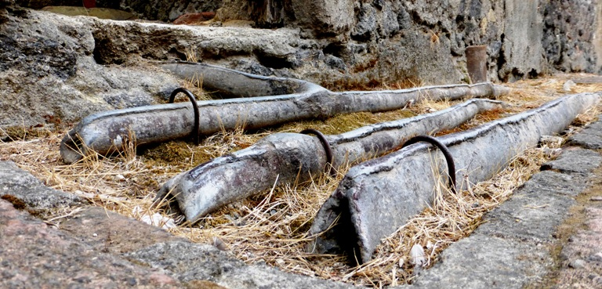
Notes:
11

Slide 12
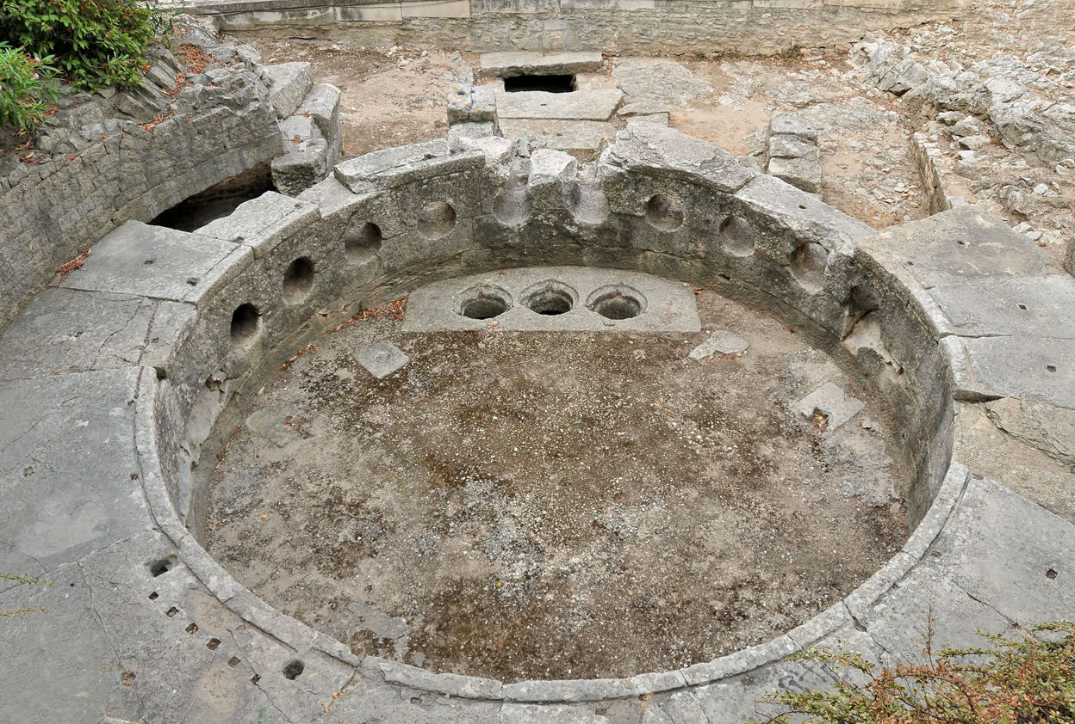
Notes:
12

Slide 13
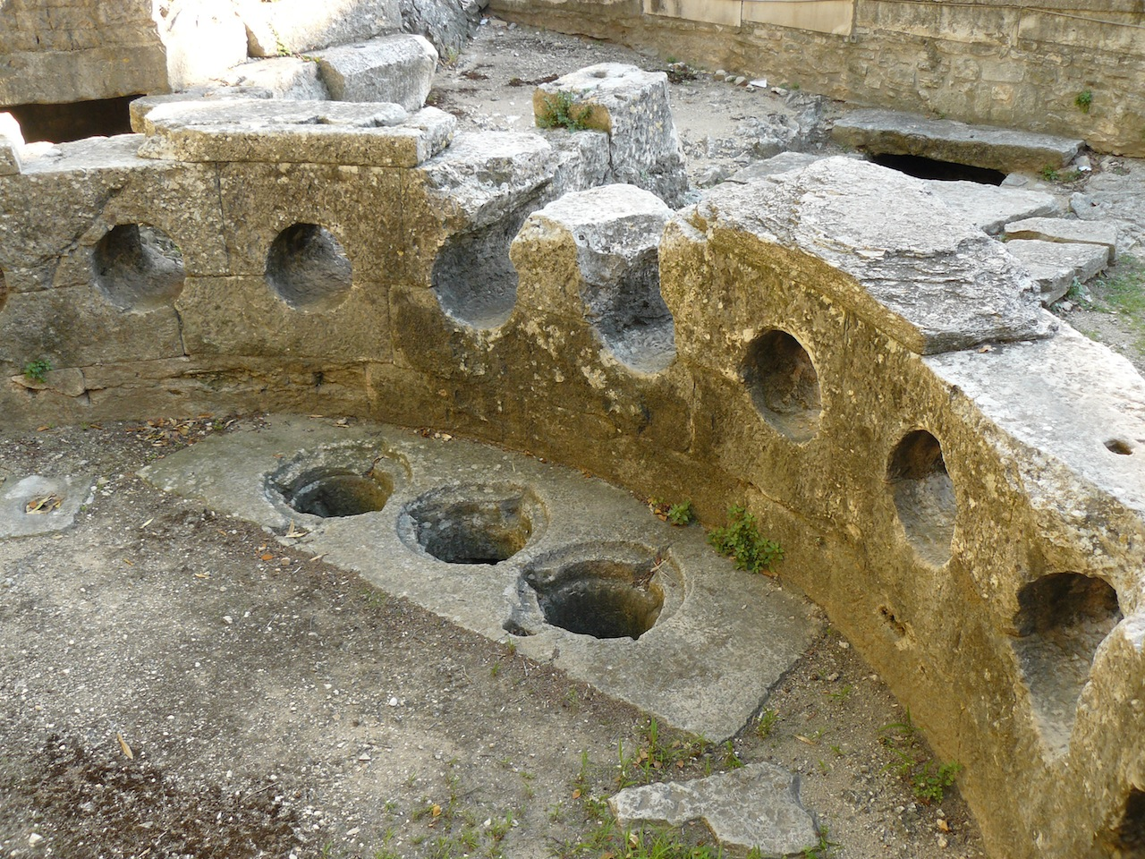
Notes:
13

Slide 14
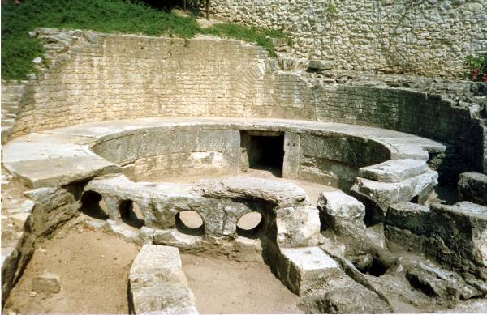
Şahısların evlerine gönderilen su, ücrete tabidir. Bu suyun kesilmesi ya da akması için
basit musluklar yapılmıştır. Bu suyun ücreti borunun çapı ve borudan günlük olarak tahmini
ne kadar suyun aktığı hesaplanarak alınmıştır. Bu ücreti karşılamak için kentte yaşayan
zenginler concortiumlar oluşturmuşlar ve suyun bağlanması için toplu olarak başvurmuşlardır.
Notes:
14

Slide 15
Vitruvius'a göre suyun taşınması
Vitruvius suyu taşımanın üç yolu olduğunu söyler. Bunlar taş kanallar, kurşun borular ve
pişmiş toprak borulardır. Taş kanalların kullanılması halinde oldukça sağlam taş çeşidinin
kullanılması gerektiğini ve belli bir eğimde olması gerektiğini ve güneşi engellemesi için
kemerlerle örtülmesi gerektiğini belirtmiştir. Ayrıca suyun kente ulaştığı yerde bir su deposu inşa edilmesi gerektiğini ve bu depoda biriken suyun üç farklı dağıtım tankına aktarılması gerektiğini söyler. Bu tanklardan biri, borularla tüm çeşmelere, ikincisi hamamlara, üçüncüsü ise özel konutlara dağıtım yapar.
Su kaynağı ile kent arasında engebeli bir arazi varsa bunu aşmak için kanallar kazılması
gerektiğini söyler. Engebeli kısım taştan oluşuyorsa kanal kazmanın yeterli olduğunu,
eğer toprak veya kumsa tonozlu taş duvarlar yapılarak belli noktalara bacaların konması
gerektiğini belirtir. Suyun kurşun borularla taşınması halinde kaynağın hemen yanına bir
depo yapılmasını ve kentin girişindeki depoyla bağlanmasını önerir. Ayrıca kurşun borular
yerine pişmiş toprak boru kullanımının hem tamirinin herkes tarafından yapılabileceği için
hem de kurşunun sağlığa zararlı olmasından ötürü daha faydalı olduğunu söyler.
Bunun dışında, arazinin su kemerleri kurulmasına elverişli olmayan yerlerinde, örneğin çok
yüksek yerlere kurulmuş su kuyularının açılabileceğini, zeminin sert olması ya da suyun
çok derinde olması durumunda ise çatılardan ve yüksek yerlerden yağmur suyunun
toplanarak sarnıçlarda biriktirilebileceğini söyler.
Notes:
15

